Slide 1
Чат-Бот ИнфоКомпас
спикер: Ермилов Виктор Владимирович

Slide 2
Содержание
1
Введение
2
Цели и задачи
3
Планы на будущее
4
Заключение

Slide 3
1
Введение

Slide 4

Схема взаимодействия УИО
?
Возникает вопрос
или ошибка
Пользователь
ЛК УИО
ЕСПП
Отдел сервисов
электронного взаимодействия
Notes:
Взаимодействие с УИО происходит по средствам личного кабинета, но когда требуется помощь обращаются к ЕСПП , они в свою очередь пересылают сообщения в отдел сервисов электронного взаимодействия

Slide 5
Статистика обращений
Всего обращений
на внутреннюю почту
~
2.4к
100%
Без чат-бота
~
1к
С чат-ботом
44%
Обращений УИО
~
1.37к
56%
~
200
20%
Всего сотрудников ЕСПП
26
Кол-во сообщений
на одного сотрудника
ЕСПП
~ 53
100%
~ 8
15%
* Данные актуальные на октябрь 2024
Notes:
Общее количество обращений на почту 2.4к
Из них 1.37к обращения УИО

Slide 6
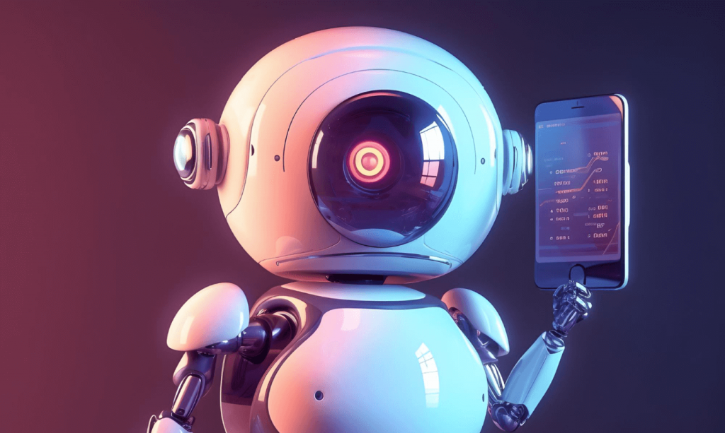
Что такое ИнфоКомпас?
Описание
ИнфоКомпас – это виртуальный помощник, разработанный для помощи пользователям в поиске информации из Руководства пользователя.
Технологии
ИнфоКомпас для поиска ответа использует методы NLP (Natural Language Processing) и алгоритмы TF-IDF (Term Frequency – Inverse Document Frequency), BM25 (Best Match 25), алгоритм Левенштейна.
Основные преимущества
Минимизация ресурсов
Простота поддержания
Notes:
Чат бот сделан с использованием RuBERT Tiny2 , TF-IDF, BM25 также алгоритм Левенштейна. Поиск происходит в весах 70 rubert tiny2, 15% bm 25, 15% алгоритм левенштейна

Slide 7
2
Цели и задачи

Slide 8

Стратегия реализации
Создание чат-бота
Согласование департаментов:
ДДПП
ДББР
ДИТ
Тестирование
Релиз
Устранение выявленных
ошибок
Notes:
На данном этапе чат бот готов для тестирования, сейчас идет подготовка типовых документов для согласования чат бота.

Slide 9

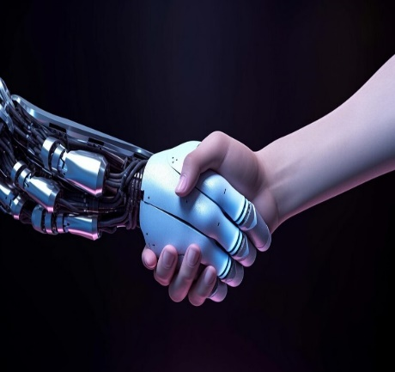

Наши цели
Основные цели
Роль команды
Улучшить взаимодействие с УИО
Снять нагрузку с ЕСПП
Увеличить число вовлеченных сотрудников
Цели для успешной
реализации
Наполнение БД > 1000 вопросов
Улучшение ИБ
Notes:
Улучшить пользовательский опыт УИО, чтобы ВП ЕПВВ стал более френдли юзер. Снять нагрузку с ЕСПП поскольку поддержка является редиректом, и если добавить прослойку между пользователем и ЕСПП то в теории мы можем 56% обращений фильтровать, нагрузка с ЕСПП

Slide 10
3
Планы на будущее

Slide 11
Будущее
Планируется используя подход RAG (Retrieval Augmented Generation)
сделать мультидокументального бота.
Схема RAG подхода
Выбор
LLM
Нарезка текста
на чанки*
Контейнер для
чанок
Вопрос
пользователя
Генерация
ответа
Ответ
*чанки – отрезки текста от 100 символов до 1000

Slide 12


Заключение
Итоги
Будущие шаги
Чат – бот ИнфоКомпас является мощным
инструментом для поиска информации, который использует современные методы обработки текста. Благодаря автоматическому механизму построение матриц векторов и кэша эмбеддингов.
Регулярные обновления и адаптации станут основой устойчивости в будущем.
Инсайты
Сейчас прослеживается потенциал «конструктора», то есть любой отдел, который хочет себе такого бота. Может составить БД вопрос-ответ, поменять развилку на их вопросы, и составить новый файл links.xlsx с ссылками, которые относятся к отделу.

Slide 13
Спасибо за внимание

